Slide 1
第４２回杜若オンラインサロン
全使用者必見！！労災申請がされた場合の初動対応
〜使用者意見書のいろは〜
杜若経営法律事務所
弁護士 樋口 陽亮
弁護士 井山 貴裕
令和６年10月18日（金） １３：３０～１５：００

Slide 2
労災支給決定の争い方を示した最新最高裁判例

Slide 3
一般社団法人あんしん財団事件最高裁判決（図解）
処分行政庁
②労災保険料認定処分
①支給決定処分
（労災認定）
取消訴訟
労働者A
使用者

Slide 4
一般社団法人あんしん財団事件最高裁判決
【最高裁】…第二審判決を破棄、原告適格を否定
労災保険法の目的は、労災保険給付に係る法律関係を早期に確定するとともに、被災労働者等の権利利益の実効的な救済を図る趣旨に出たもの →仮に特定事業の事業主に労災支給処分を争う機会が与えられるとすると、労災保険給付に係る法律関係を早期に確定する趣旨が損なわれることとなる
（メリット制は）財政の均衡を保つことができる範囲内において、事業主間の公平を図るとともに、事業主による災害防止の努力を促進する趣旨のもの →客観的に支給要件を満たさない労災保険給付の額を労働保険料の額を決定する際の基礎とすることは上記趣旨に反するし、客観的に支給要件を満たすものの額のみを基礎としたからといって上記財政の均衡を欠く事態に至るとは考えられない。 →特定事業について支給された労災保険給付のうち客観的に支給要件を満たさないものの額は、当該特定事業の事業主の納付すべき労働保険料の額を決定する際の基礎とはならないものと解するのが相当

Slide 5
一般社団法人あんしん財団事件最高裁判決
【最高裁（続き）】
労災支給処分に基づく労災保険給付の額が当然に労災保険料の決定に影響を及ぼすものではない。 →したがって、特定事業の事業主は、上記労災支給処分の取消訴訟の原告適格を有しないというべきである。
以上のように解したとしても、特定事業の事業主は、自己に対する保険料認定処分についての不服申立て又はその取消訴訟において、当該保険料認定処分自体の違法事由として、客観的に支給要件を満たさない労災保険給付の額が基礎とされたことにより労働保険料が増額されたことを主張することができるから、上記事業主の手続保障に欠けるところはない。

Slide 6
今後の労災実務との向き合い方（事業主の立場から）
ポイント（労災申請時の対応の重要性）
早期の段階から労災を積極的に争いたい事業主にとっては、今後、労働者からの労災申請段階での対応がよりいっそう重要となる。
労災申請時の対応として具体的には、事業主証明を求められた場合の対応と意見書制度の積極的活用がとりわけ重要となる。
また、メリット制の適用のない事業所においては、労災支給処分がされたとしても労災保険料の増額がない。このような事業所が労災認定を争いたい場合、そもそも労災保険料認定処分を争うことができないため、労災申請段階での対応が同様に重要となる。

Slide 7
労災認定に対する使用者意見書

Slide 8










労災保険給付の概要と仕組み
杜若経営法律事務所
いわゆる「労災申請」とは？
被災労働者が労基署に労災保険給付を請求する手続
労災申請から決定までの流れ
要調査事案の具体的 調査
調査結果の復命書作成と決裁
担当者の決定
調査開始
支給/不支給
決定
支給決定 | … | 業務上の疾病だと認められて労災保険給付が支給される
不支給決定 | … | 業務上の疾病だと認められず労災保険給付が支給されない
※ 事業主に結果は知らされない。

Slide 9
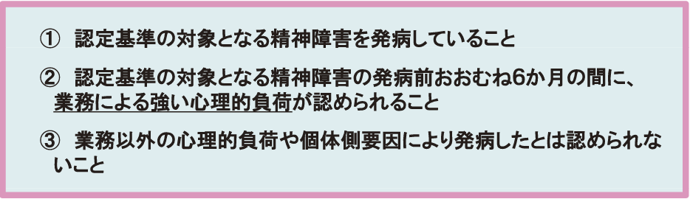
精神障害の労災認定要件
【出典：厚生労働省「精神障害の労災認定」R5.9.1】
改訂】
出来事 |  | 心理的負荷
特別な出来事 |  | 「強」
具体的 な出来事 | 「強」の出来事 | 「強」
 | 「中」の出来事が複数 | 「強」または「中」
 | 「中」＋「弱」の出来事 | 「中」
 | 「弱」の出来事が複数 | 「弱」

Slide 10
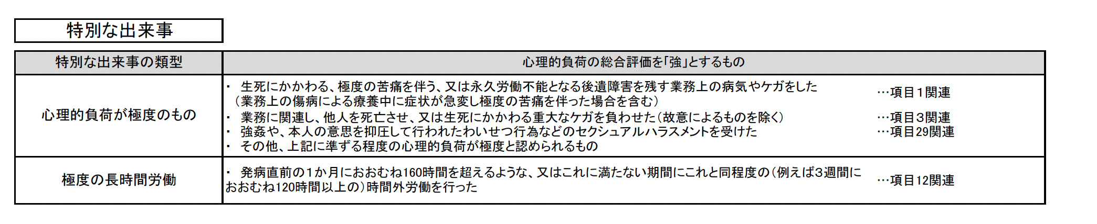
「特別な出来事」
精神障害発病前おおむね６ヶ月の間に
業務による強い心理的負荷が認められること
➡「特別な出来事」がある場合
【出典：厚生労働省「精神障害の労災認定」R5.9.1改訂】

Slide 11
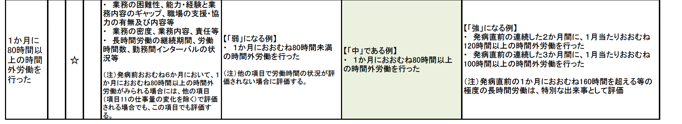
長時間労働がある場合の評価方法
【出典：厚生労働省「精神障害の労災認定」R5.9.1改訂】

Slide 12
労災申請に疑念がある場合の対処方法
・もちろん、労働者の労災申請に使用者としても疑念がない場合には直ちに労災申請に協力 ※労災隠しの問題
・一方で、労災申請の内容に疑念がある場合には、事業主証明を行うことは慎重になる必要がある
➡事実を認めたことにはならないが、争いがないと思われる可能性
●事業主証明をしない場合の具体的な対応
☞白紙のまま、または、労災保険番号、事業所情報及び平均賃金の内訳以外は証明せずに返却＋証明なしでも労災申請ができることを丁寧に説明。
「会社として現在調査を進めている」「事実関係が明らかになっていないため事業主証明はできない」「事業主証明がなくとも労災申請はできる」「労基署からの問い合わせがあった際に、調査結果を報告し適切に対応を行う」
☞労基署から問い合わせの際に理由書等を提出。

Slide 13
事業主証明をしないことの是非が争いとなった裁判例（大阪地裁令和５年７月２７日）
原告は被告会社に対し、労災保険の休業補償給付支給請求書を送付し、労働保険番号や事業所情報の欄等を記入するように求めましたが、被告代表者は原告に対し、事業主の証明等がなくても請求書は受理されるものと思われるので、請求手続は原告の方で進めるようにと返答した。原告はこれが安全配慮義務違反にあたると主張
・労働者災害補償保険法施行規則23条2項が、「事業主は、保険給付を受けるべき者から保険給付を受けるために必要な証明を求められたときは、すみやかに証明をしなければならない」旨定めていることを確認
・また、原告が具体的に求めた情報は、労働者保険番号、事業所情報及び平均賃金の算定の内訳等であるところ、これらは業務起因性に関する原告の主張を受け入れるか否かに関わらず、被告会社において回答可能なものである。
・被告会社が、原告に対し、労働者保険番号、事業所情報及び平均賃金の算定の内訳についても何ら回答をしなかったことには、問題があったといわざるを得ない。
・一方で、労働者災害補償保険の申請には事業主の同意が法律上必要とされているものではなく、被告会社の対応により原告による給付の申請が不可能とするものではないこと、被告会社が原告に対し、休業手当支払いの意向を示しており、その後支払ったことが認められることから、結論として安全配慮義務に違反しないとしました。

Slide 14
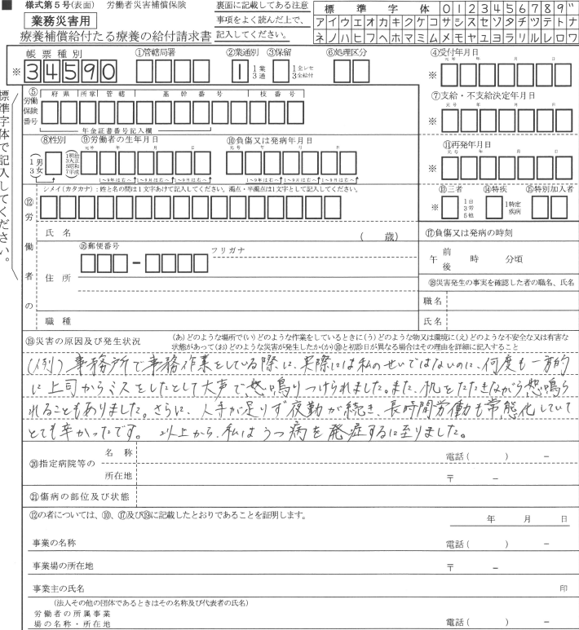

Slide 15
使用者報告書を作成する際のポイント
・事業者の状況（事業所の数や従業員数、所属部署の位置付け、
業務内容等）からどのような会社で、労働者がどのような業務を行って
いたか具体的にイメージができるように説明する。
・心理的付加に該当する可能性があるエピソードについては、労災認定
基準を引用したうえで、なぜその基準に該当をしないか（該当事実がな
いのか、該当事実はあるが心理的付加にあたらないという評価である
か）を記載する
・労働時間に関する主張をする場合には、労働時間を示す資料も提出、
併せてその資料からなぜ会社主張の労働時間となるかも説明する。

Slide 16
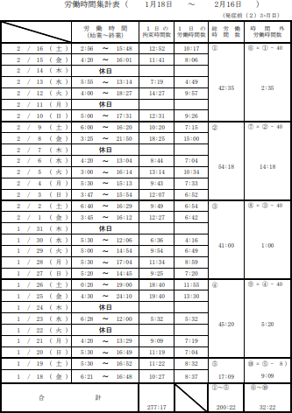
労働時間集計表
労基署が使用する集計表の形式がある
意見書に労働時間集計表を添付する場合はこの形式を採用すると良い。
なお、労災認定の時間外労働は週４０時間超えのみを計算する。残業代計算の場合とはルールが異なる。
令和 3 年 3 月 30 日付基補発 0330 第 1 号
「労働時間の認定に係る質疑応答・
参考事例集の活用について」より抜粋

Slide 17
まとめ

Slide 18
労災対応のまとめ
本日の重要な点
労災隠しをしてはいけないというのは言うまでもないが、安易に事業主証明に応じることも問題
会社として何が事実であり、何が認識と違うか整理をすることが重要
使用者意見書は労災認定を争う際に使用者が最も注力をするべき点
会社、社労士、弁護士等が使用者意見書の作成に向けた積極的な対応が必要になる（その前提として労災認定基準を理解する）
会社の状況を監督官は知らない。まずはどのような会社かイメージをもってもらう。
労働者の業務内容、既往歴も会社から積極的に主張する
主張内容は別表に沿う具体的なエピソードについて、資料を引用して説明する。

